Slide 1
Neo4j 속성 상세 ERD
사용자 제공 Cypher 1~6번 결과 · PostgreSQL V7 DDL 덤프(2026-11-03 14:36) 대조
13
업무 노드 라벨
124
현재 노드 수
196
현재 관계 수
ERD 구성 원칙
DDL 대비 핵심 차이
①
13개 구체 라벨만 독립 노드로 표시
원문 근거 NODE KEY
PG: 4컬럼 복합 PK
Neo4j: evidence_id
②
dp_node 는 모든 노드에 함께 붙는 공통 라벨
③
동일 관계의 dp_node 중복 집계를 제거
근거 연결 ID 이름
④
실제 속성명 · 타입 · 채움 건수 · NODE KEY 표시
PG: evidence_link_id
Neo4j: ev_link_id
⑤
관계 14종 / 엔드포인트 조합 19종 표시
※ 현재 Neo4j는 신규 공통 PDF 등록 이전의 데이터 상태입니다.
하나카드 GraphRAG · V7 PostgreSQL 대비 Neo4j 실제 스냅샷
1 / 6

Slide 2
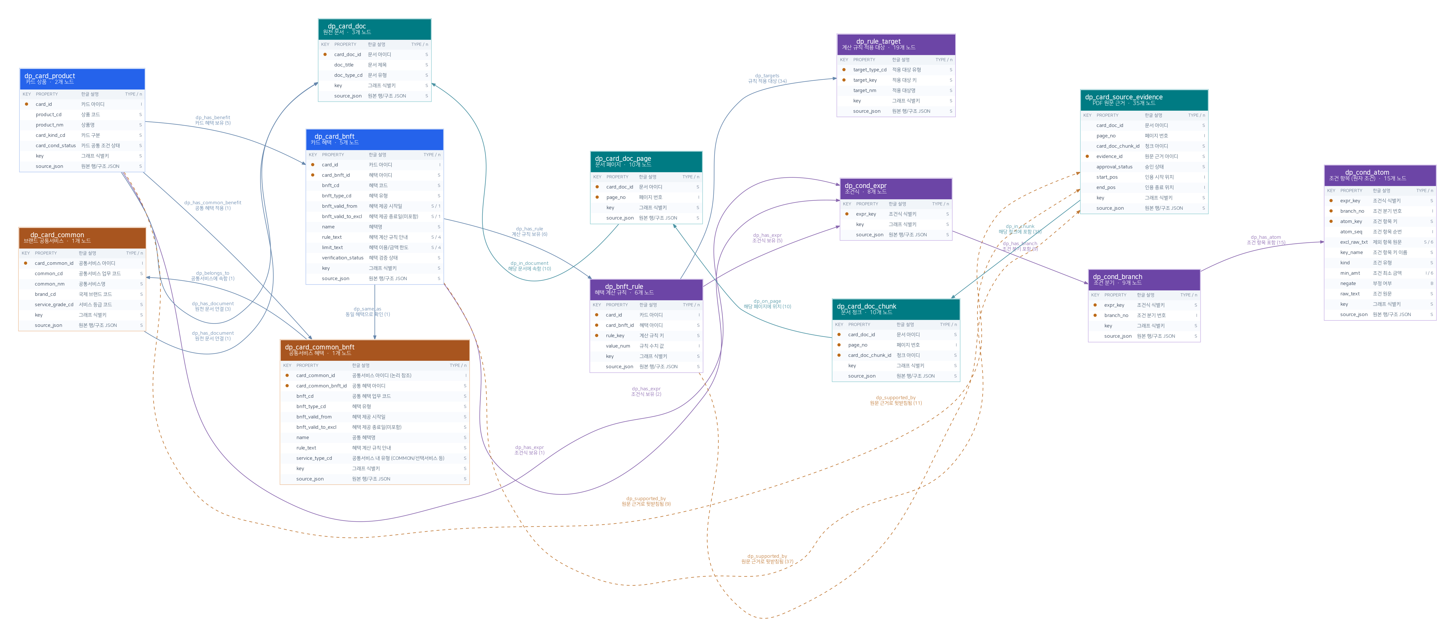
전체 Neo4j ERD · 영문과 한글 속성 병기
화살표는 관계의 실제 방향 · 점선은 dp_supported_by · ● 표시는 NODE KEY
하나카드 GraphRAG · V7 PostgreSQL 대비 Neo4j 실제 스냅샷
2 / 6

Slide 3
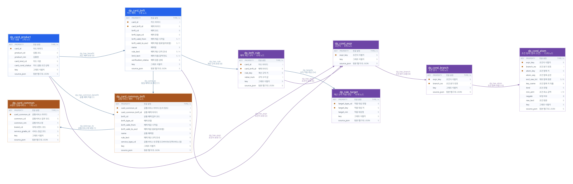
카드 · 공통 혜택 · 계산 규칙 · 조건 그래프 (한글 병기)
13개 유형 중 업무/조건 9개 노드 유형을 확대해 속성과 관계 표시
하나카드 GraphRAG · V7 PostgreSQL 대비 Neo4j 실제 스냅샷
3 / 6

Slide 4
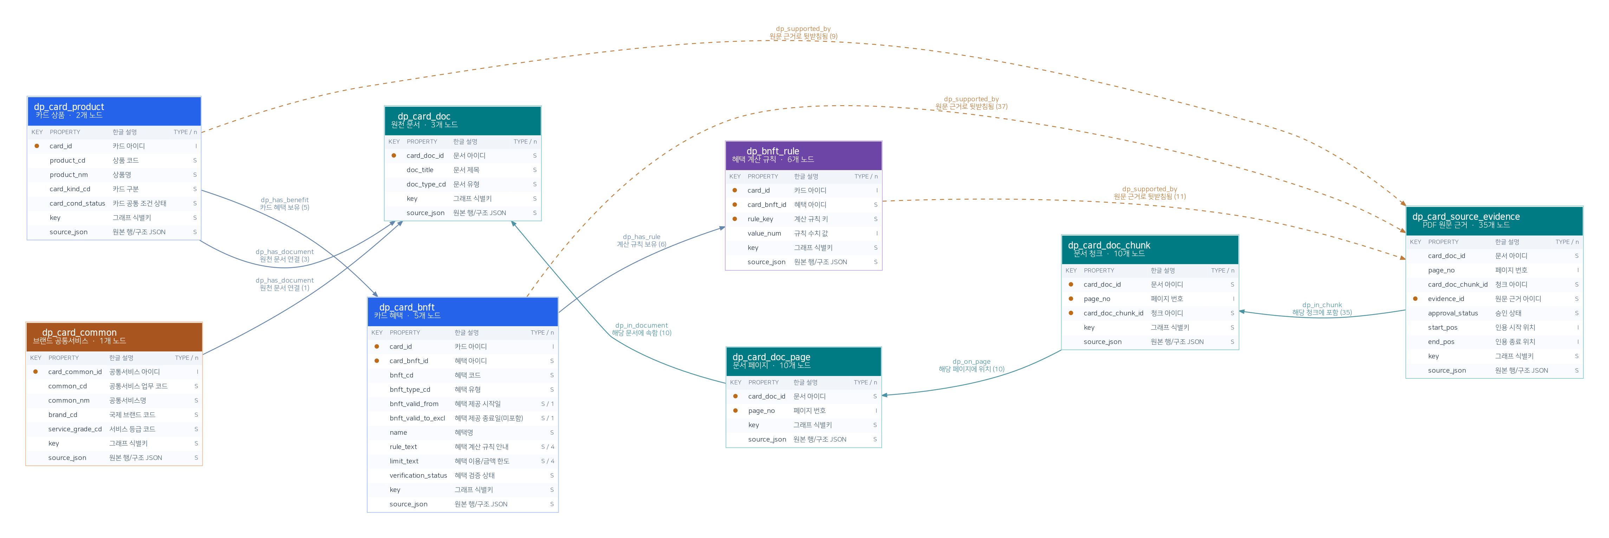
문서 · 청크 · 원문 근거 그래프 (한글 병기)
문서 계층의 역방향 관계 및 카드·혜택·규칙의 원문 근거 연결
하나카드 GraphRAG · V7 PostgreSQL 대비 Neo4j 실제 스냅샷
4 / 6

Slide 5
관계 영문명 + 한글 설명 · 14종
실제 Neo4j 관계 property 조회 결과 · 모든 관계의 key / source_json 포함
dp_belongs_to / 공통서비스에 속함 · 1
dp_has_rule / 계산 규칙 보유 · 6
key, source_json
key, source_json
dp_has_atom / 조건 항목 포함 · 15
dp_in_chunk / 해당 청크에 포함 · 35
atom_seq
key, source_json
dp_has_benefit / 카드 혜택 보유 · 5
dp_in_document / 해당 문서에 속함 · 10
key, source_json
key, source_json
dp_has_branch / 조건 분기 포함 · 9
dp_on_page / 해당 페이지에 위치 · 10
key, source_json
key, source_json
dp_has_common_benefit / 공통 혜택 적용 · 1
dp_same_as / 동일 혜택으로 확인 · 1
key, source_json
bnft_cd / status
dp_has_document / 원천 문서 연결 · 4
dp_supported_by / 원문 근거로 뒷받침됨 · 57
approval_status_cd / doc_role_cd
ev_item_cd / ev_item_key / ev_link_id / ev_subject_cd
dp_has_expr / 조건식 보유 · 8
dp_targets / 규칙 적용 대상 · 34
key, source_json
key, source_json
하나카드 GraphRAG · V7 PostgreSQL 대비 Neo4j 실제 스냅샷
5 / 6

Slide 6
최신 PostgreSQL과 실제 Neo4j의 차이
새 공통 PDF 문서 등록 이후 Neo4j는 동기화되지 않았음 · 구조 대조 후 재적재 여부 판단
비교 항목
PostgreSQL V7 DDL / 최신 보고
Neo4j 실제 조회
원문 근거 PK
card_doc_id + page_no + card_doc_chunk_id + evidence_id
evidence_id NODE KEY
근거 연결 ID
card_evidence_link.evidence_link_id
dp_supported_by.ev_link_id
문서 등록 현황
17개 (직전 등록 보고 기준)
3개 노드
페이지 / 청크
각각 37건 (직전 등록 보고 기준)
각각 10개 노드
AI 실행 / 호출 / 스테이징
card_ai_run / card_ai_call / card_extr_stg
현재 그래프에 별도 라벨 없음
조건 및 규칙
card_product/card_bnft JSONB
dp_cond_* / dp_bnft_rule / dp_rule_target
메모: 현재 graph는 124노드·196관계로 정상 조회되지만, PostgreSQL 이후 신규 적재분을 포함하지 않으므로 최신 상태로 간주하면 안 됩니다.
하나카드 GraphRAG · V7 PostgreSQL 대비 Neo4j 실제 스냅샷
6 / 6

